Slide 1
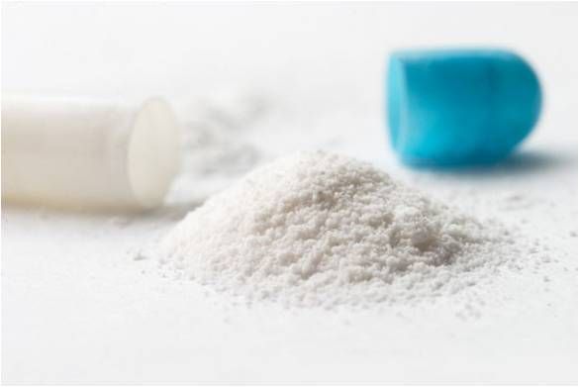
ОДЕСЬКИЙ НАЦІОНАЛЬНИЙ МЕДИЧНИЙ УНІВЕРСИТЕТ
Кафедра фармацевтичної хімії та технології ліків
Практичне заняття1:
«Допоміжні операції при виготовленні ЛЗ. Виготовлення твердих ЛЗ (порошків)».
Одеса 2023

Slide 2
План заняття
Характеристика порошків як лікарської форми (ЛФ).
Класифікація порошків.
Переваги та недоліки порошків як ЛФ.
Технологічні операції приготування порошків в промислових умовах.
Обладнання для виробництва порошків

Slide 3
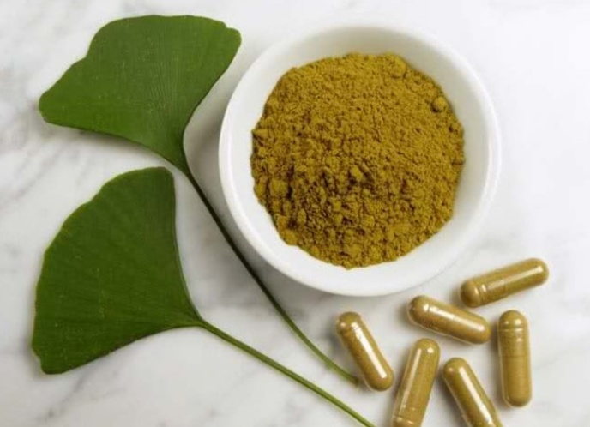
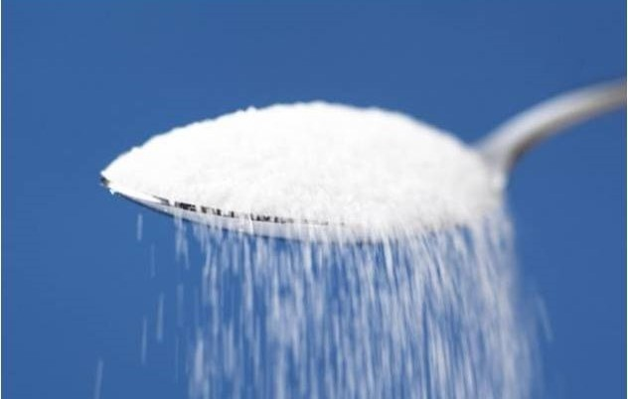
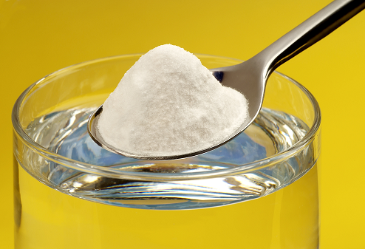
Порошок - тверда лікарська форма для внутрішнього і зовнішнього застосування, що складається з одного або декількох подрібнених речовин і володіє властивістю сипучості.

Slide 4
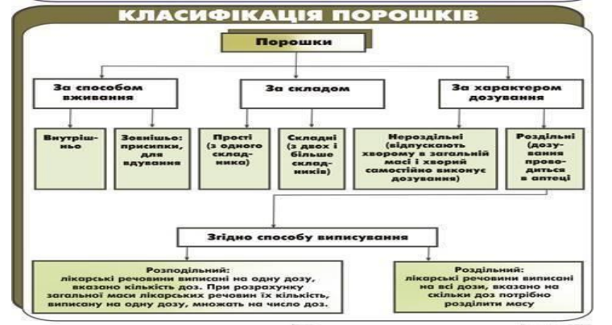

Slide 5
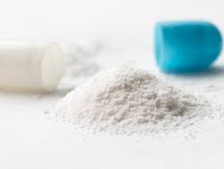
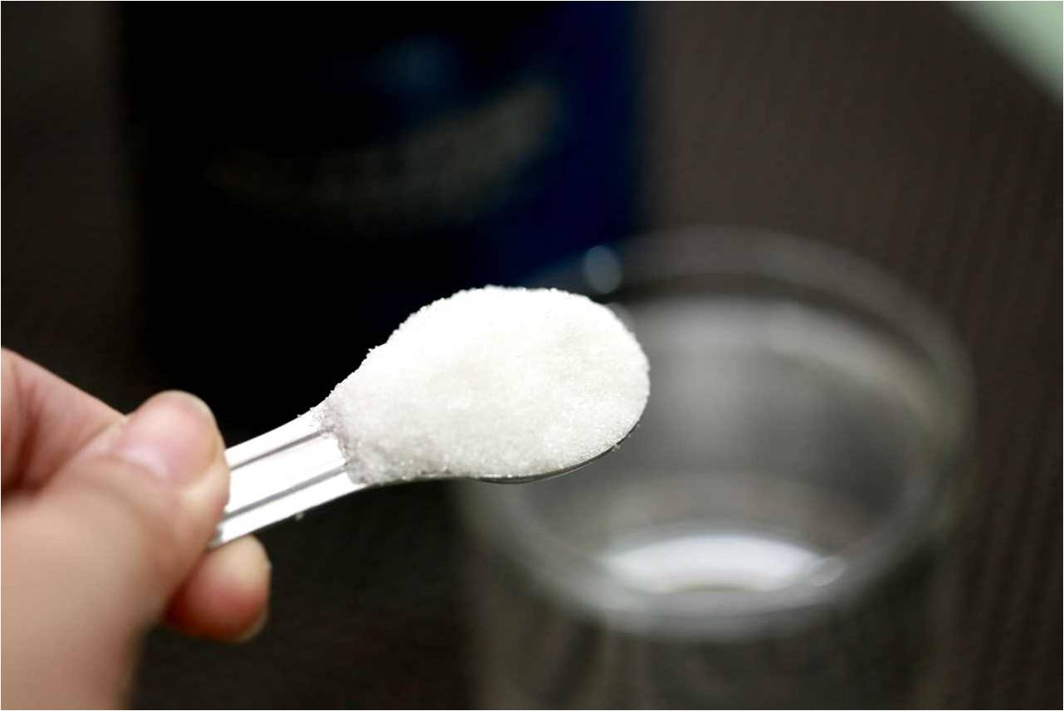
Переваги
Універсальність складу, так як вони можуть містити речовини органічної і неорганічної природи, тваринного і рослинного походження, невеликі кількості рідких і інших речовин.
- Відносна простота технологічного процесу.
- Досить висока фармакологічна активність завдяки високій дисперсності лікарських речовин.
- Можливість забезпечення як місцевого, так і загального впливу на організм.
- Точність дозування.
- Портативність.
- Велика стійкість при зберіганні, ніж в рідких лікарських формах.
- Можливість внутріаптечної заготовки та використання напівфабрикатів в технологічному процесі.

Slide 6
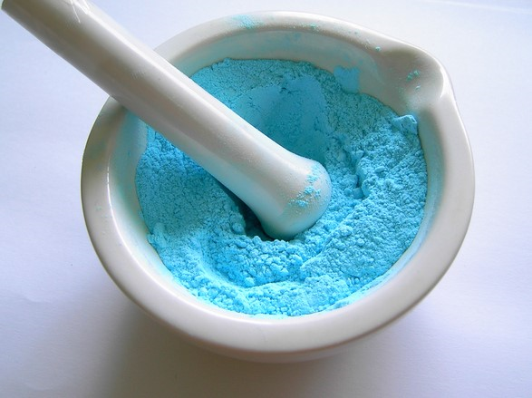
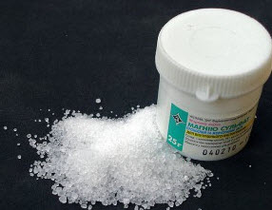
Недоліки:
- Більш повільне в порівнянні з розчинами наступ фармакологічного ефекту.
- Зміна властивостей деяких речовин під впливом навколишнього середовища (втрата кристалізаційної води, поглинання водяної пари, діоксиду вуглецю, окислення та інші хімічні процеси при зволоженні порошків).
- Подразнюючу дію на слизові оболонки.
- Незручність застосування порошків з речовинами гіркого смаку, ароматними і фарбувальними інгредієнтами.

Slide 7
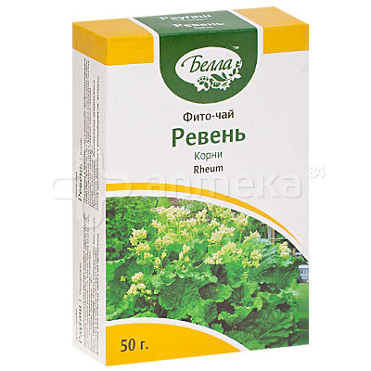
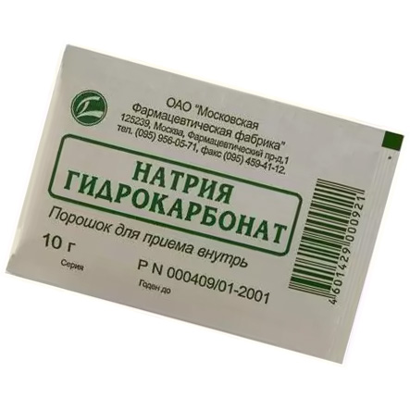
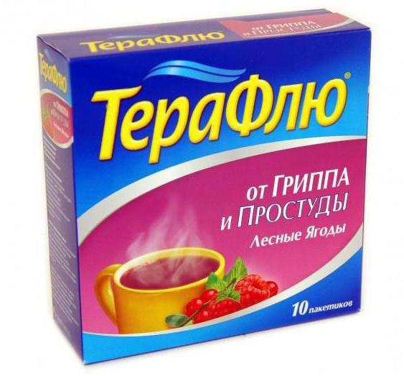
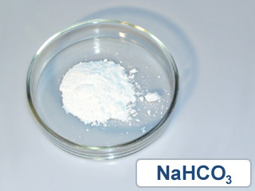
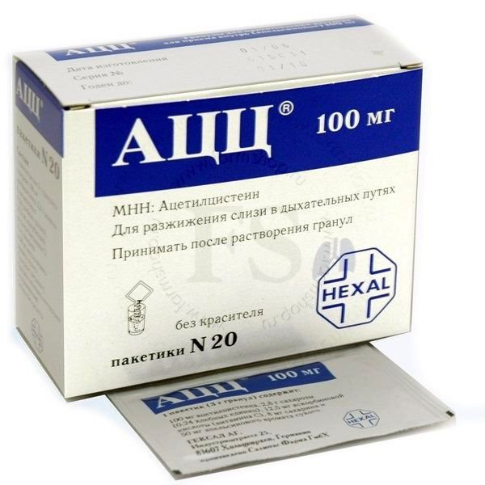
прості порошки
складні порошки

Slide 8
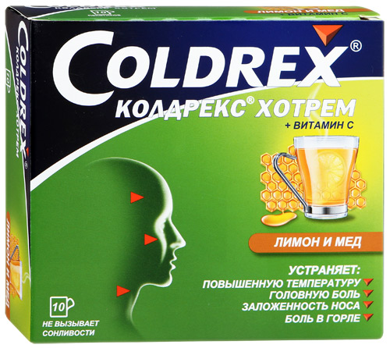
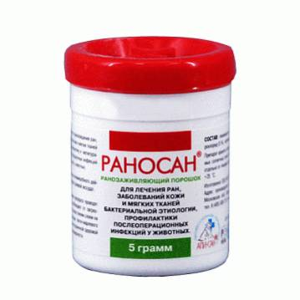
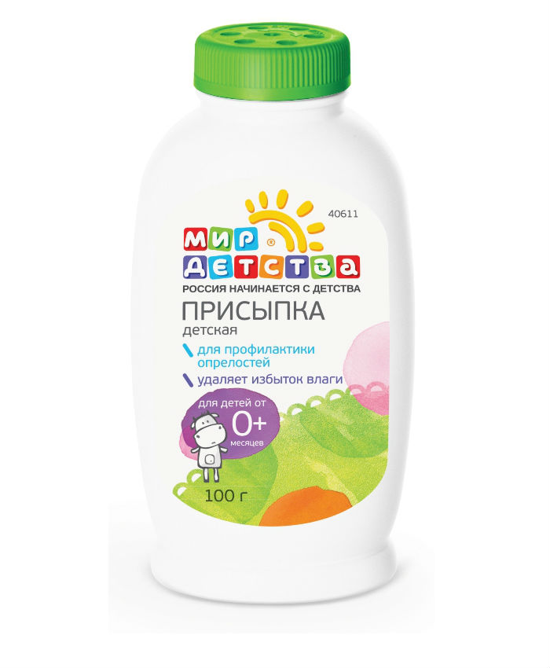
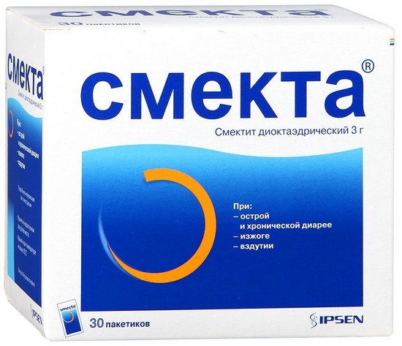
Порошок для внутрішнього застосування
Порошок для зовнішнього застосування

Slide 9
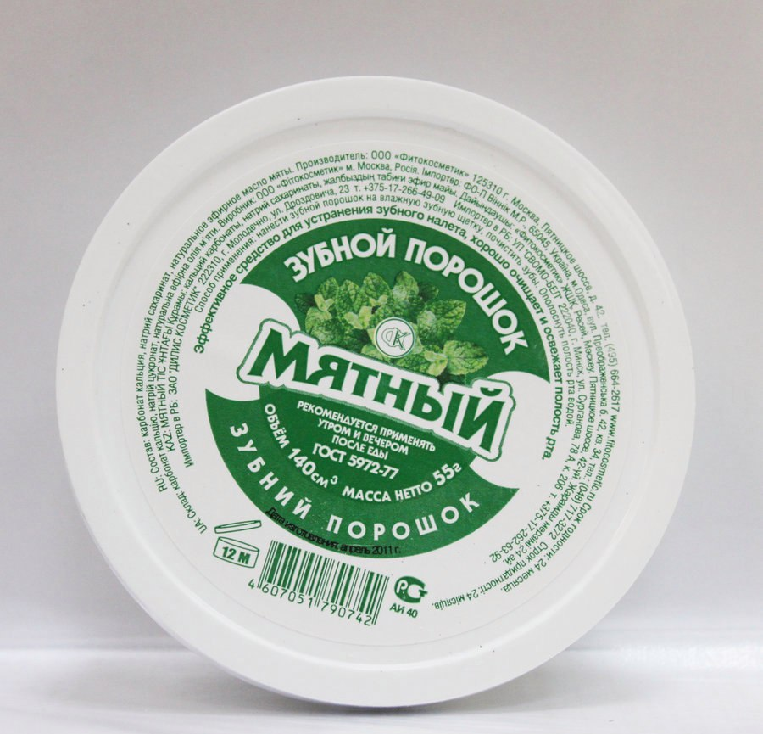
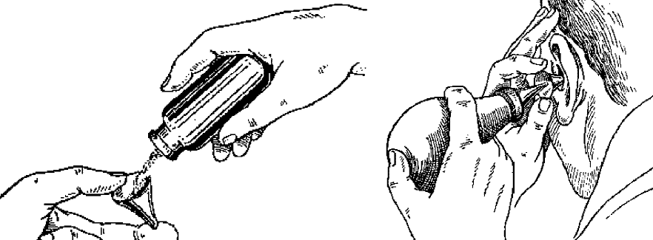
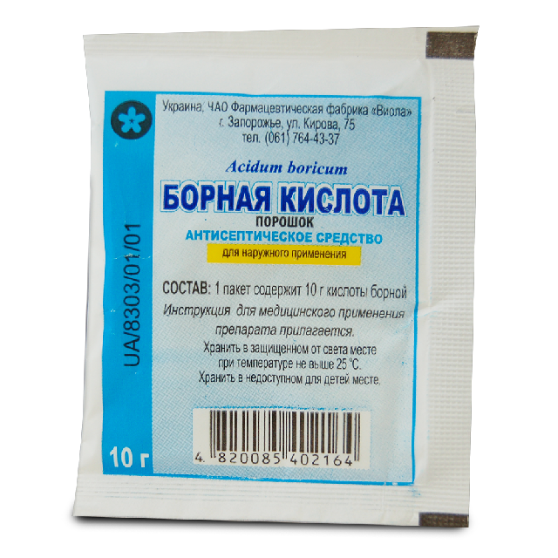
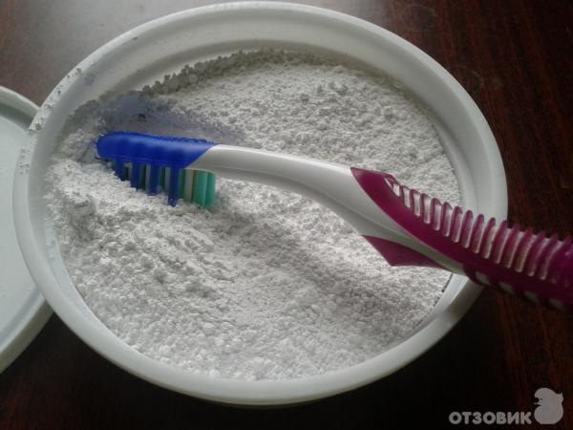
Порошок для вдування
зубні порошки

Slide 10
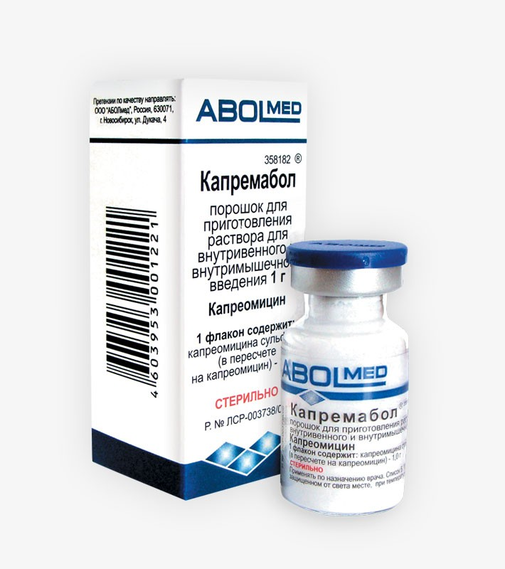
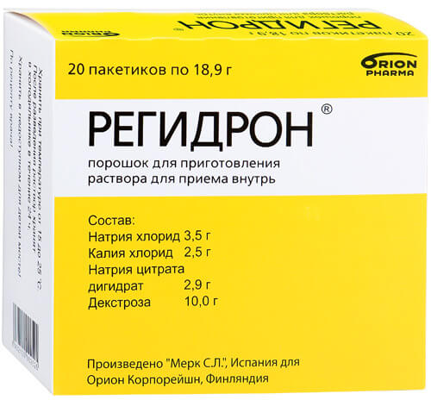
Порошок для приготування розчинів

Slide 11
Для більшої послідовності і зручності розгляду технологічні стадії, застосовувані при приготуванні порошків, можна розділити на два етапи:
- Перетворення грубодисперсних речовин в порошкоподібний стан і одержання однорідної суміші, що складається з частинок більш-менш однакового розміру. Для цього застосовують такі технологічні стадії: подрібнення, просіювання (в умовах аптеки застосовують рідко) і змішування.
Отримання з порошкової суміші окремих відповідно оформлених доз. Стадії: дозування, упаковка і оформлення.
Приготування порошків складається з наступних технологічних операцій:
1. Розрахунок кількості інгредієнтів порошків.
2. Відважування порошків.
3. Подрібнення і змішування.
4. Дозування.
5. Упаковка та оформлення до відпуску.
6. Оформлення паспорта письмового контролю.
7. Оцінка якості порошку.

Slide 12
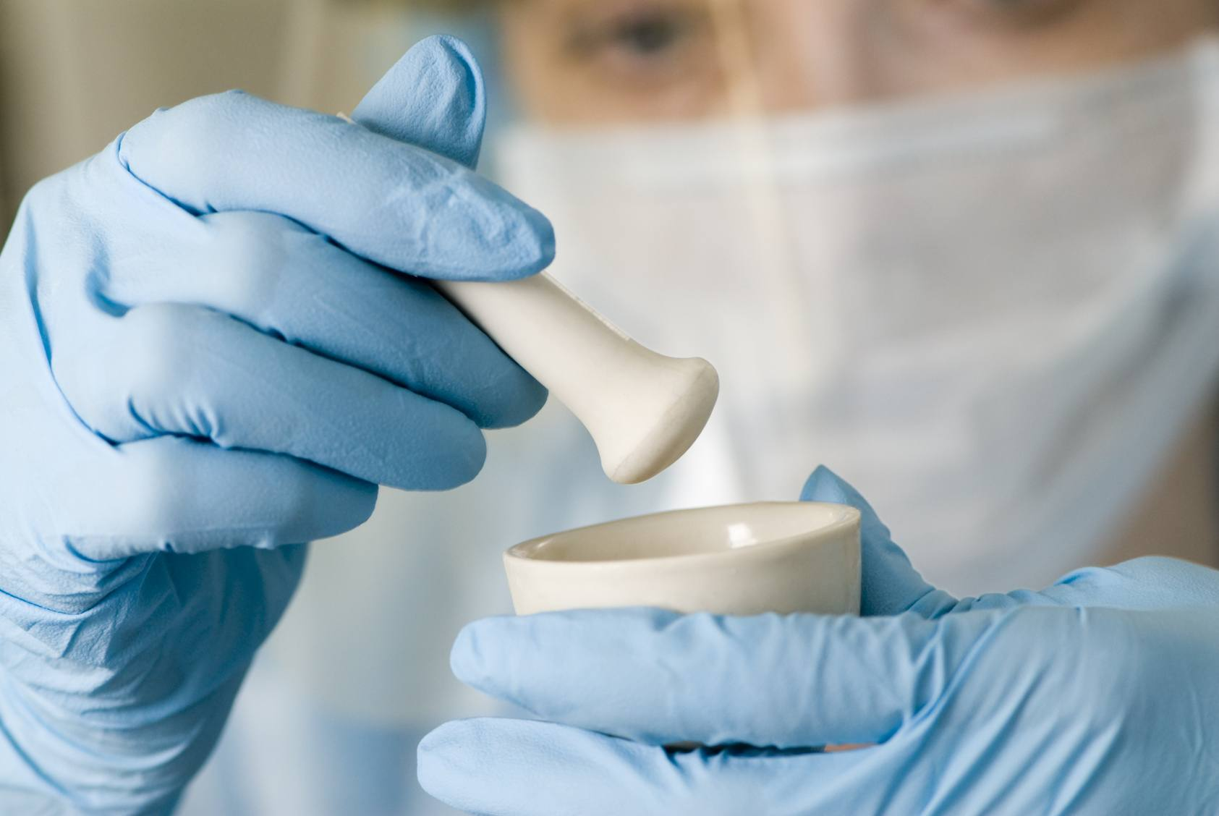
подрібнення
Подрібнення - це процес зменшення розмірів частинок твердих лікарських засобів за допомогою різних пристосувань.
На стадії подрібнення важливим є правильний вибір подрібнюючих машин: враховуються фізико-хімічні властивості матеріалу, розмір вихідного матеріалу і кінцевого продукту, загальна кількість матеріалу, що підлягає подрібненню.
При проведенні процесу подрібнення керуються вимогами НТД до величини частинок подрібненого матеріалу, а вибір машин визначається заданим ступенем подрібнення і властивостями матеріалу, що подрібнюється.
Подрібнюючі машини можуть бути класифіковані за різними ознаками:
- за призначенням: попереднього і остаточного подрібнення;
- за способом подрібнення матеріалу: ріжуть (траворізки, коренерізки), розчавлює і стирається (валки, бігуни, жорна, Ексцельсиор), ударно-відцентрові млини (молоткові, крестобойние, дезинтегратор, дисмембратор), ударно-стирається (кульові і стрижневі млини), машини надтонкого подрібнення (Вибро, колоїдні і струменеві млини);
- за ступенем подрібнення матеріалу (дробарки крупного, середнього і дрібного дроблення, млини тонкого і колоїдного подрібнення);
- за характером робочого інструмента (машини дискові, кульові, ножові, роторні та ін.).

Slide 13
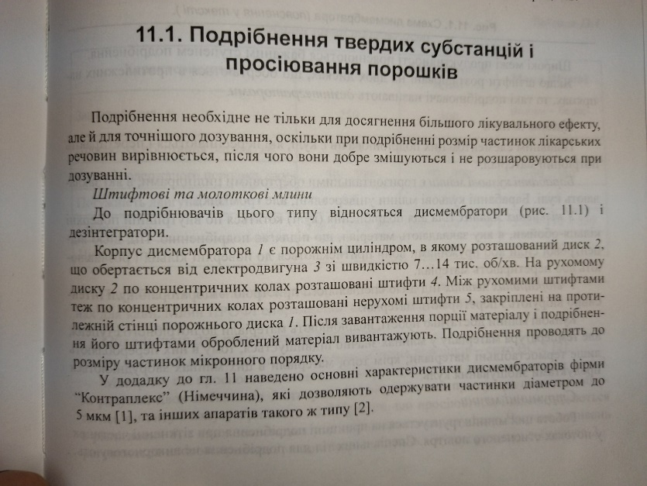

Slide 14
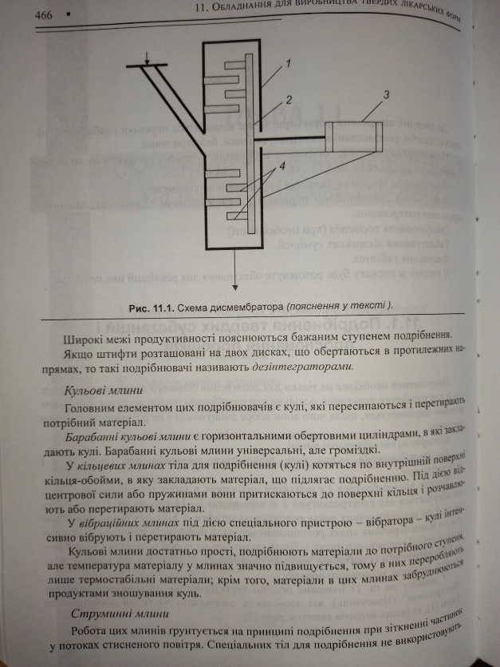

Slide 15
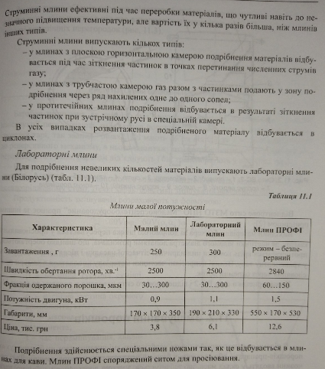

Slide 16
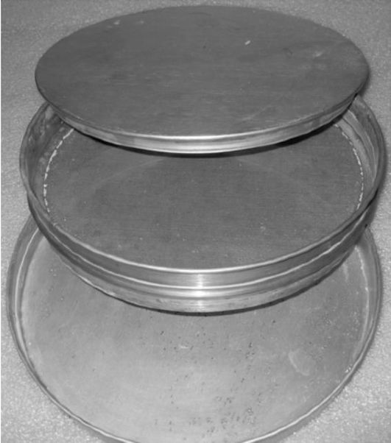
просіювання
Сито для просіювання порошків
При отриманні складних порошків в промислових умовах кожна речовина, що входить до складу суміші, подрібнюють окремо і просівають крізь відповідне сито.
У промислових умовах використовують механічні конструкції сит: обертові, що коливаються, вібраційні. За конструкцією віброустройства розрізняють 3 види вібраційних сит: електромагнітні, гіраціонние, інерційні.
Просіювання подрібненої матеріалу проводять за допомогою ситових механізмів різної конструкції: обертові, що коливаються і вібраційні. На вібраційних ситах можна просіяти вологий матеріал.

Slide 17
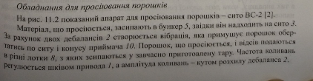
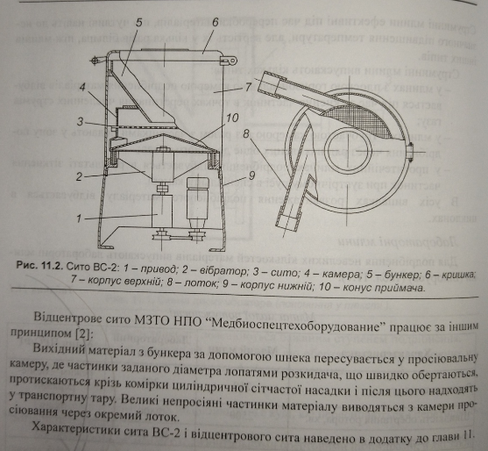

Slide 18
сучасні Млини
Змішування - це процес, в результаті якого досягається однакове співвідношення складових частинок в будь-якій частині одержуваної суміші.
Змішування порошкоподібних продуктів здійснюють в спеціальних змішувачах, які класифікують:
- за характером процесу змішування (конвективного або дифузного);
- за конструктивною ознакою (барабанні змішувачі з обертовим корпусом і обертовими лопатями);
- за способами дії на суміш (гравітаційні, відцентрові);
- за характером перебігу процесу змішування (періодичне або безперервне) та іншими ознаками.
Якісною характеристикою процесу змішування є однорідність складу будь-якої з проб, взятої з різних зон змішувача.
Найбільш простим і легким способом змішування є такий, при якому інгредієнти входять до складу порошку приблизно в рівних кількостях, з частинками однакових розмірів, близькими по щільності. Всі компоненти засипають в змішувач і перемішують до отримання однорідної суміші. Якщо при зазначених рівних умовах питома маса порошків, які змішуються - різна, тоді тривалість перемішування збільшується.

Slide 19
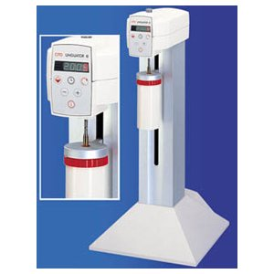
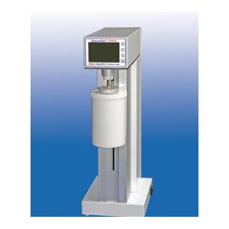
сучасні млини

Slide 20
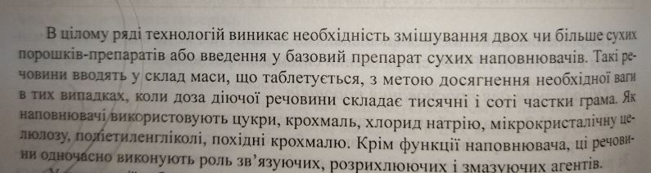
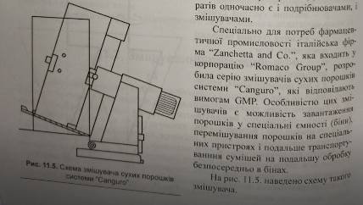

Slide 21
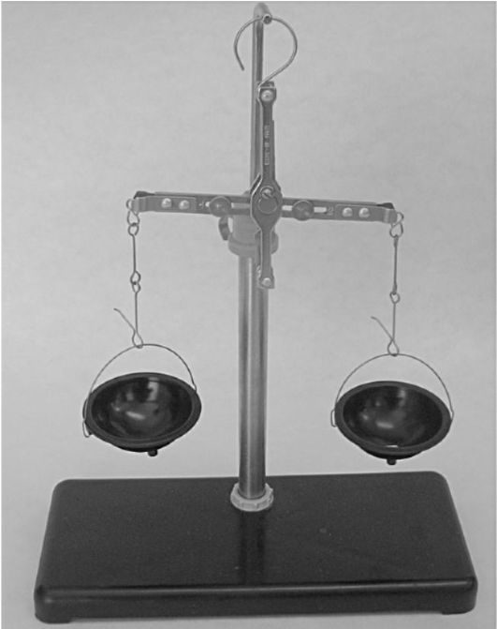
дозування
1) По масі
точніше
За допомогою ручних ваг

Slide 22
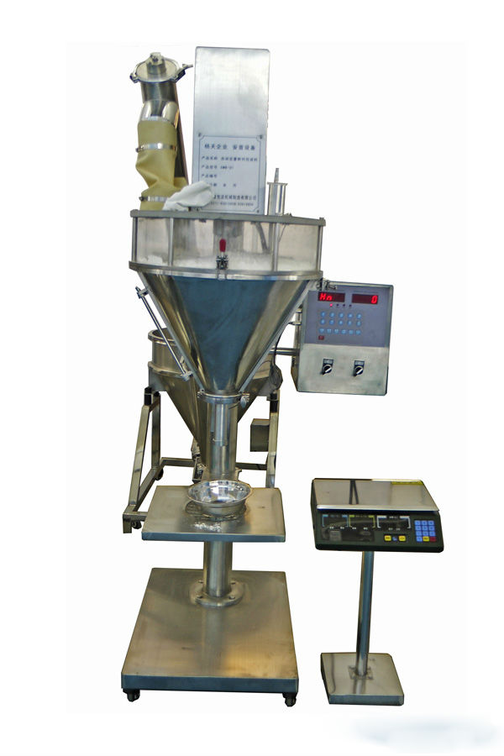
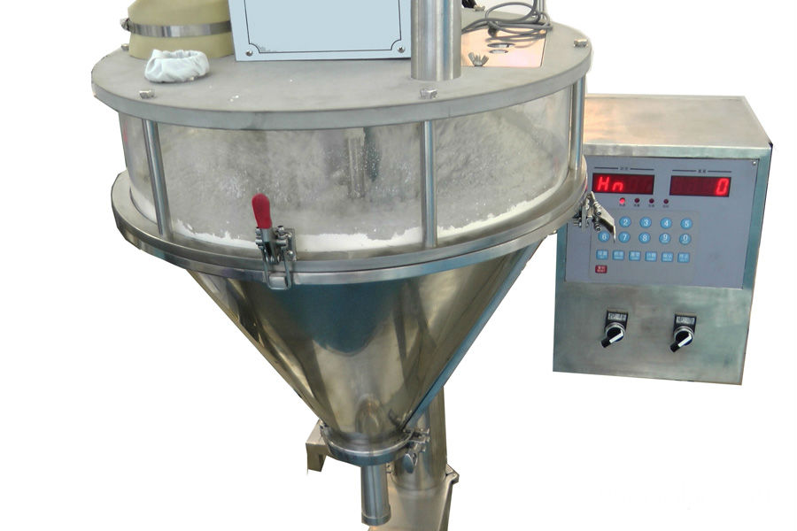
2) За обсягом
Менш точний, але більш продуктивне
За допомогою дозаторів

Slide 23
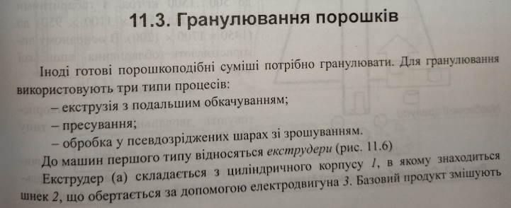
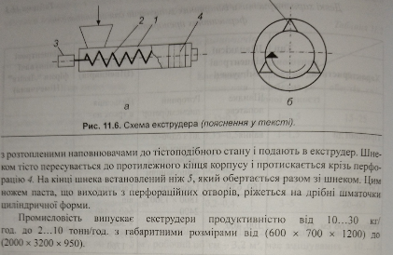

Slide 24
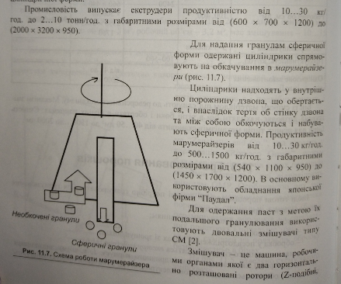

Slide 25
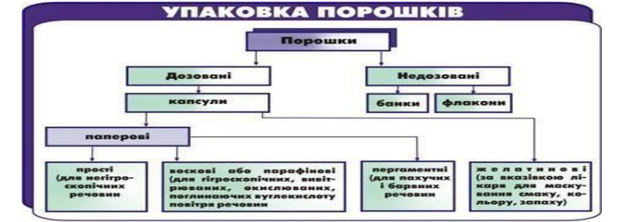
В аптечних умовах

Slide 26
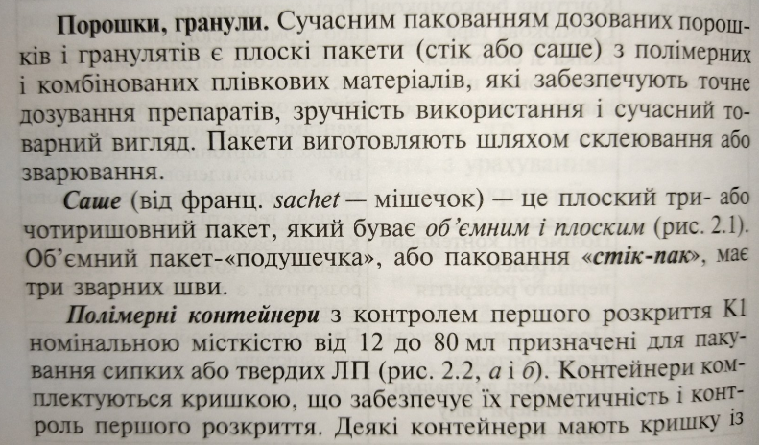
В промислових умовах

Slide 27
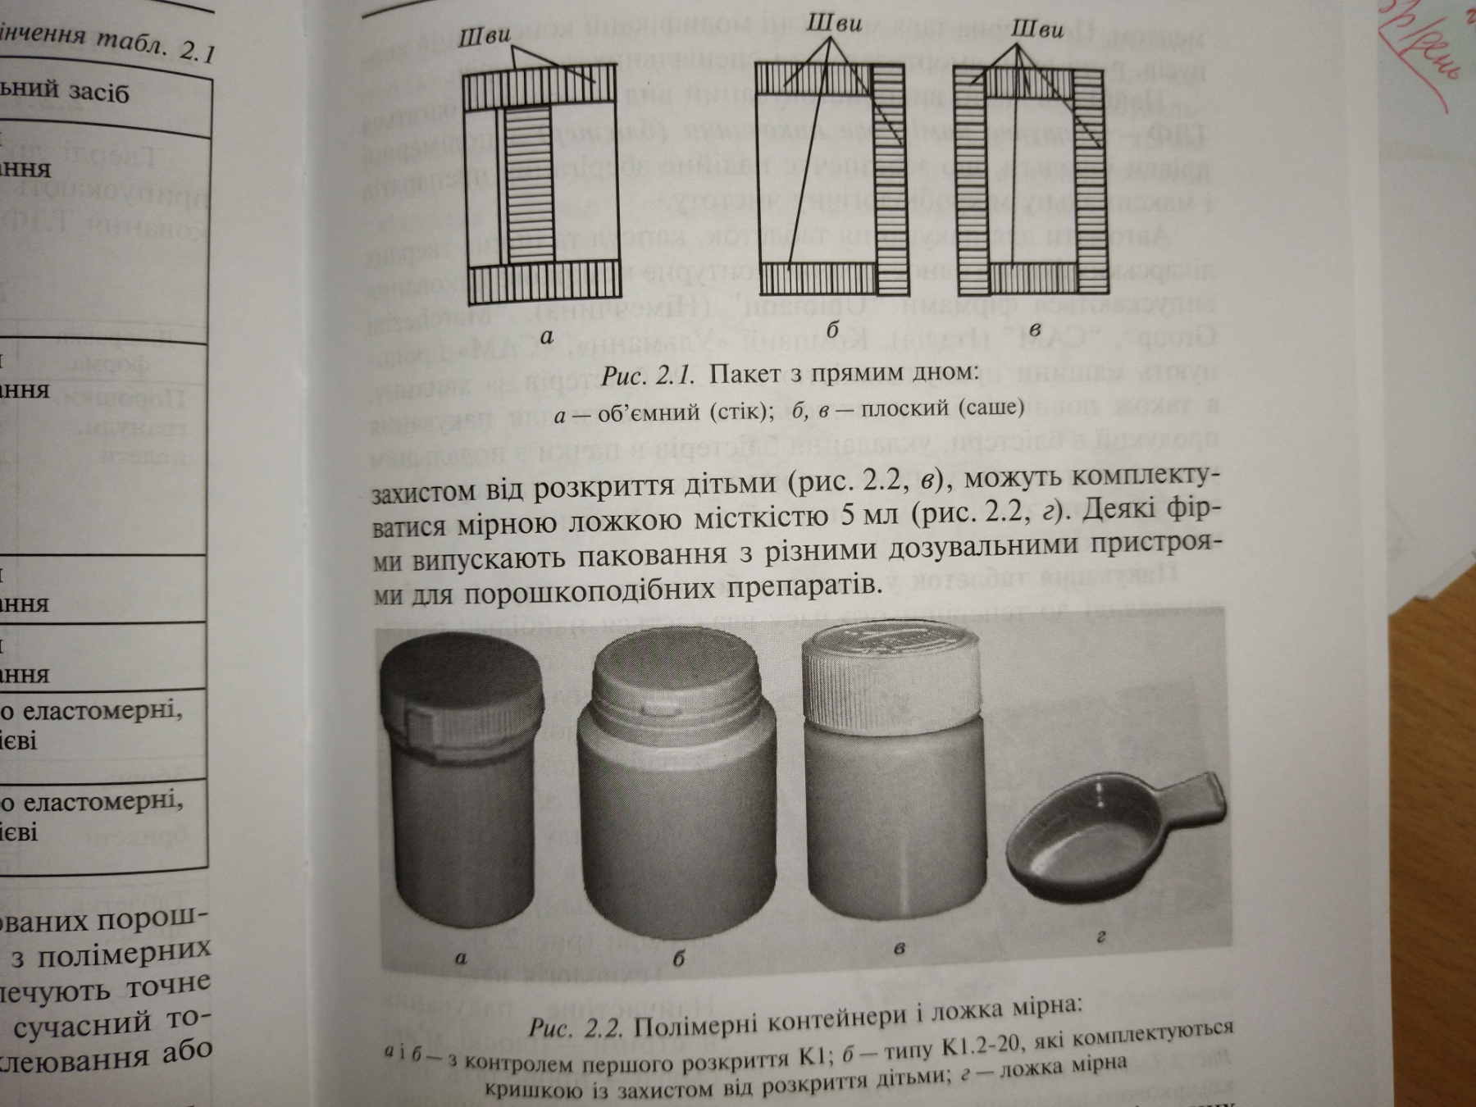

Slide 28
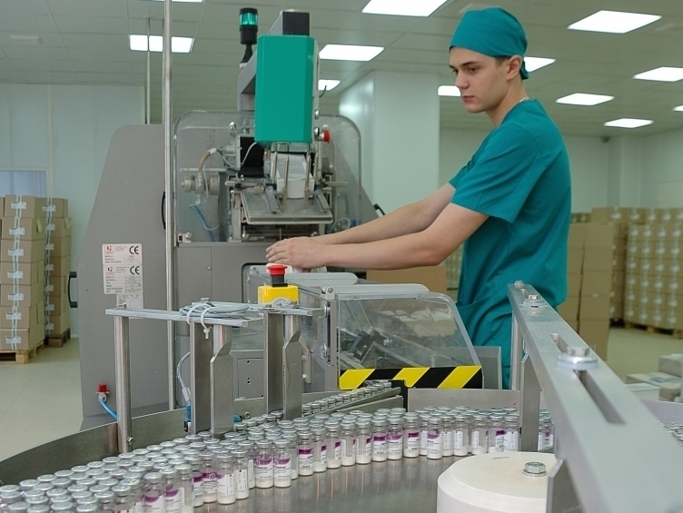
Упаковка

Slide 29
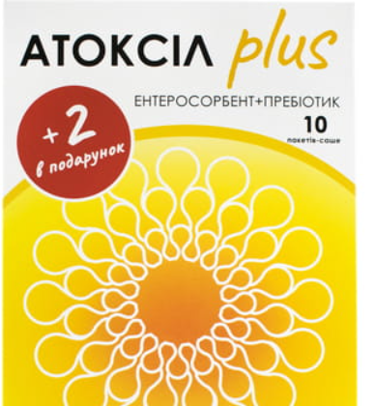
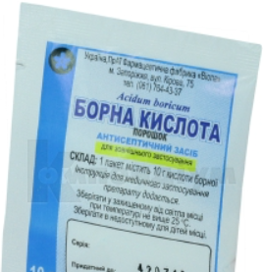
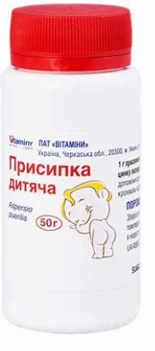
Оформлення

